Slide 1
ALAT KONTRASEPSI AKDR DAN AKBK
Dhesi Ari Astuti

Slide 2
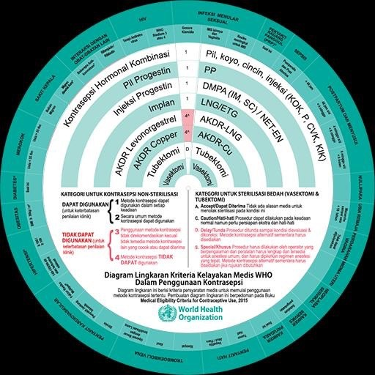
PRINSIP KONSELING MENGGUNAKAN ALAT BANTU
Klien yang membuat keputusan.
Provider membantu klien menimbang dan membuat keputusan yang paling tepat bagi klien.
Sejauh memungkinkan keinginan klien dihargai / dihormati.
Provider menanggapi pernyataan, pertanyaan ataupun kebutuhan klien.
Provider harus mendengar apa yang dikatakan klien untuk mengetahui apa yang harus ia lakukan selanjutnya.

Slide 3
EFEKTIFITAS METODE KONTRASEPSI
Nilai 0 – 1: Sangat Efektif 2 – 9: Efektif > 9: Kurang Efektif
Efektifitas | Metode Kontrasepsi | Kehamilan per 100 perempuan dalam 12 bulan pertama pemakaian
 |  | Digunakan secara biasa | Digunakan secara tepat dan konsisten
Sangat Efektif | Implan Vasektomi | 0,05 0,15 2 3 0,5 0,8 | 0,05 0,01 0,05 0,3 0,5 0,3
 | Suntikan Kombinasi
 | Suntikan Progestin
 | Tubektomi
 | AKDR T Cu 380 A
Sangat efektif | Metode Laktasi Amenore | 2 | 0,9
bila dipakai secara tepat dan konsisten | Pil Kontrasepsi Kombinasi Pil Progestin (non- laktasi) | 8 8 | 0,3 0,5
Efektif bila | Kondom Pria | 15 27 16 26 21 29 85 | 2 4 6 4 5 18 85
dipakai secara tepat dan konsisten | Sanggama Terputus Diafragma + Spermasida KB Alamiah Kondom Perempuan
 | Spermasida
 | Tidak menggunakan
 | Kontrasepsi

Slide 4
PENGGUNAAN KONTRASEPSI YANG RASIONAL
FASE MENUNDA KEHAMILAN
FASE
MENJARANGKAN KEHAMILAN
FASE
TIDAK INGIN HAMIL LAGI
3 – 5 TH
pil
IUD
sederhana
Implan
suntikan
IUD
suntikan
minipil
pil
implant
sederhana
Steril
IUD
Implan
suntikan
pil
sederhana
20 35
URUTAN PEMILIHAN KONTRASEPSI YANG RASIONAL

Slide 5
KLASIFIKASI KELAYAKAN MEDIS PENGGUNAAN KONTRASEPSI (WHO)
KLASIFIKASI | DISKRIPSI | PENGGUNAAN KONTRASEPSI
1 | Kondisi tidak ada pembatasan apapun dalam penggunaan metode kontrasepsi | Metode boleh digunakan.
2 | Kondisi dimana penggunaan kontrasepsi lebih besar manfaatnya dibandingkan dg risiko secara teori dan risiko yg telah terbukti terjadi | Metode boleh digunakan tetapi memerlukan PERHATIAN yg seksama
3 | Kondisi dimana risiko secara teori dan telah terbukti lebih besar dibandingkan manfaat penggunaan metode kontrasepsi | Metode tidak direkomendasikan kecuali tidak ada metode lain yg tersedia atau diterima.
4 | Kondisi dengan risiko kesehatan yang tidak dapat diterima pada penggunaan metode kontrasepsi | Metode tidak boleh digunakan

Slide 6
Pengertian IUD
Alat kontrasepsi yang dipasang dalam rahim dengan menjepit kedua saluran yang menghasilkan indung telur sehingga tidak terjadi pembuahan, terdiri dari bahan plastik polietilena, ada yang dililit oleh tembaga dan ada yang tidak (Kementerian Kesehatan RI, 2020)
IUD adalah kontrasepsi berbentuk T yang ditaruh di dalam rahim untuk mengacaukan cara kerja sperma sehingga dapat mencegah pembuahan sel telur.
IUD atau yang sering disebut spiral, dapat memberikan perlindungan dari kehamilan selama bertahun-tahun, antara 4, 5, hingga 10 tahun tergantung pada tipe IUD yang dipakai.
Ada beberapa jenis IUD yaitu Tcu 380 A, Silverline Cu 380 Ag, TCu 380 A Postpartum, Sleek Cu 375, Tcu 380 A Safe Load dan Silverline Cu 200 Ag.
Notes:
http://repository.poltekkes-denpasar.ac.id/7340/3/BAB%20II.pdf

Slide 7
Pengertian IUD
Jenis alat kontrasepsi dalam rahim (AKDR) menurut bentuknya dibagi menjadi bentuk terbuka (open device) misalnya Lippes Loop, CU-T, Cu-7, Margulies, Spring Coil, Multiload, Nova-T. Bentuk tertutup (closed device) misalnya Ota ring, Antigon, Grafen Berg Ring. Menurut tambahan obat atau metal dibagi menjadi medicated intrauterine device (IUD), misalnya Cu-T-200, 220, 300, 380A; Cu-7, Nova-T, ML-Cu 250, 375, selain itu ada Copper-T, Copper-7, Multi Load, dan Lippes Load.
AKDR hormonal ada dua jenis yaitu Progestasert-T dan LNG-20 (Setyaningrum, 2016).
Jenis AKDR Cu T-380A adalah jenis AKDR yang beredar di Indonesia. AKDR jenis ini memiliki bentuk yang kecil, kerangka dari plastik yang fleksibel, berbentuk huruf T diselubungi oleh kawat halus yang terbuat dari tembaga (Cu) (Setyaningrum, 2016).
Notes:
http://repository.poltekkes-denpasar.ac.id/7340/3/BAB%20II.pdf

Slide 8
Cara Kerja IUD
Cara kerja AKDR yaitu mencegah sperma dan ovum bertemu dengan mempengaruhi kemampuan sperma agar tidak mampu fertilisasi, mempengaruhi implantasi sebelum ovum mencapai kavum uteri, dan menghalangi implantasi embrio pada endometrium (Rusmini dkk, 2017).
AKDR mencegah terjadinya fertilisasi, tembaga pada AKDR menyebabkan reaksi inflamasi steril, toksik buat sperma sehingga tidak mampu untuk fertilisasi (Kementerian Kesehatan RI, 2020). Menurut Setyaningrum (2016) cara kerja dari AKDR yaitu menghambat kemampuan sperma untuk masuk ke tuba falopi karena adanya ion tembaga yang dikeluarkan AKDR dengan cupper menyebabkan gangguan gerak spermatozoa. AKDR memungkinkan untuk mencegah implantasi telur dalam uterus karena terjadinya pemadatan endometrium oleh leukosit, makrofag, dan limfosit menyebabkan blastoksis mungkin dirusak oleh makrofag dan blastoksis
Notes:
http://repository.poltekkes-denpasar.ac.id/7340/3/BAB%20II.pdf

Slide 9
Cara Kerja IUD
Cara kerja AKDR yaitu mencegah sperma dan ovum bertemu dengan mempengaruhi kemampuan sperma agar tidak mampu fertilisasi, mempengaruhi implantasi sebelum ovum mencapai kavum uteri, dan menghalangi implantasi embrio pada endometrium (Rusmini dkk, 2017).
AKDR mencegah terjadinya fertilisasi, tembaga pada AKDR menyebabkan reaksi inflamasi steril, toksik buat sperma sehingga tidak mampu untuk fertilisasi (Kementerian Kesehatan RI, 2020). Menurut Setyaningrum (2016) cara kerja dari AKDR yaitu menghambat kemampuan sperma untuk masuk ke tuba falopi karena adanya ion tembaga yang dikeluarkan AKDR dengan cupper menyebabkan gangguan gerak spermatozoa. AKDR memungkinkan untuk mencegah implantasi telur dalam uterus karena terjadinya pemadatan endometrium oleh leukosit, makrofag, dan limfosit menyebabkan blastoksis mungkin dirusak oleh makrofag dan blastoksis
Notes:
http://repository.poltekkes-denpasar.ac.id/7340/3/BAB%20II.pdf

Slide 10
Kelebihan
IUD cocok bagi orang yang kurang disiplin dan sering lupa memakai kontrasepsi untuk mencegah kehamilan, karena perlindungannya lama bahkan hingga 10 tahun. Tergantung IUD mana yang ingin dipakai.
IUD merupakan alat kontrasepsi yang mudah digunakan dan salah satu yang paling efektif di dunia.
99% efektif mencegah kehamilan.
Praktis dan perlindungannya jangka panjang.
Tidak ada efek samping hormonal.
Tidak mempengaruhi kualitas dan volume ASI
Dapat dipasang segera setelah melahirkan atau sesudah abortus (apabila tidak terjadi infeksi).
Dapat digunakan sampai menopause (satu tahun atau lebih setelah haid terakhir).
Tidak ada interaksi dengan obat-obat
Mencegah Kehamilan ektopik
Tidak mempengaruhi hubungan seksual.
Meningkatkan kenyamanan seksual karena tidak perlu takut untuk hamil
Notes:
https://dktindonesia.org/kontrasepsi/iud-andalan/
http://repository.poltekkes-denpasar.ac.id/7340/3/BAB%20II.pdf

Slide 11
Kelebihan
IUD cocok bagi orang yang kurang disiplin dan sering lupa memakai kontrasepsi untuk mencegah kehamilan, karena perlindungannya lama bahkan hingga 10 tahun. Tergantung IUD mana yang ingin dipakai.
IUD merupakan alat kontrasepsi yang mudah digunakan dan salah satu yang paling efektif di dunia.
99% efektif mencegah kehamilan.
Praktis dan perlindungannya jangka panjang.
Tidak ada efek samping hormonal.
Tidak mempengaruhi kualitas dan volume ASI
Dapat dipasang segera setelah melahirkan atau sesudah abortus (apabila tidak terjadi infeksi).
Dapat digunakan sampai menopause (satu tahun atau lebih setelah haid terakhir).
Tidak ada interaksi dengan obat-obat
Mencegah Kehamilan ektopik
Tidak mempengaruhi hubungan seksual.
Meningkatkan kenyamanan seksual karena tidak perlu takut untuk hamil
Notes:
https://dktindonesia.org/kontrasepsi/iud-andalan/
http://repository.poltekkes-denpasar.ac.id/7340/3/BAB%20II.pdf

Slide 12
Efek samping
Pendarahan pada saat menstruasi biasanya pada 3 bulan pertama pemakaian
Bercak/spotting pada menstruasi pertama setelah IUD dipasang
Kram dan sakit punggung (sementara)
Haid lebih lama dan banyak Perdarahan menstruasi yang lebih banyak atau lebih lama dari normal (lebih dari 8 hari). Pada keadaan ini AKDR tidak perlu dilepaskan kecuali bila pendarahan terus berlangsung sampai lebih dari 8 –10 minggu (Handayani, 2010)
Keputihan pada pemakaian AKDR sering dijumpai adanya keputihan yang mungkin merupakan akibat dari terjadinya reaksi awal terhadap adanya benda asing (Handayani, 2010).
Saat haid lebih sakit (disminorea), nyeri haid (disminorea) merupakan suatu rasa tidak enak di perut bawah sebelum dan selama menstruasi dan sering kali disertai rasa mual (Prawirohardjo, 2011).
Notes:
https://dktindonesia.org/kontrasepsi/iud-andalan/
http://repository.poltekkes-denpasar.ac.id/7340/3/BAB%20II.pdf

Slide 13
Indikasi
Indikasi pemasangan AKDR pasca plasenta menurut Rusmini dkk (2017) yaitu:
Wanita pasca persalinan pervaginam atau pasca persalinan sectio secarea dengan usia reproduksi dan paritas berapapun.
Pasca keguguran (non infeksi).
Masa menyusui (laktasi).
Riwayat hamil ektopik.
Tidak memiliki riwayat keputihan purulen yang mengarah kepada IMS (gonore, klaimidia dan servisitis purulen)
Notes:
https://dktindonesia.org/kontrasepsi/iud-andalan/
http://repository.poltekkes-denpasar.ac.id/7340/3/BAB%20II.pdf

Slide 14
Kontraindikasi
Kontraindikasi pemasangan AKDR pasca plasenta menurut Rusmini dkk (2017) yaitu:
Menderita anemia, penderita kanker atau infeksi traktus genetalis.
Memiliki kavum uterus yang tidak normal.
Menderita TBC pevic, kanker serviks dan menderita HIV/AIDS.
Ketuban pecah sebelum waktunya.
Infeksi intrapartum
Perdarahan post partum
Notes:
https://dktindonesia.org/kontrasepsi/iud-andalan/
http://repository.poltekkes-denpasar.ac.id/7340/3/BAB%20II.pdf

Slide 15
Waktu pemasangan
Alat kontrasepsi dalam rahim dapat dipasang setiap waktu dalam siklus haid/menstruasi, yang dapat dipastikan klien tidak hamil dalam hari pertama sampai ke-7 siklus haid. Segera setelah persalinan, selama 48 jam pertama atau setelah 4 minggu pasca persalinan. Setelah menderita abortus (segera atau dalam waktu 7 hari) apabila tidak ada gejala infeksi, dan selama 1 sampai 5 hari setelah senggama yang tidak terlindungi (Affandi, 2011).
Notes:
https://dktindonesia.org/kontrasepsi/iud-andalan/
http://repository.poltekkes-denpasar.ac.id/7340/3/BAB%20II.pdf

Slide 16
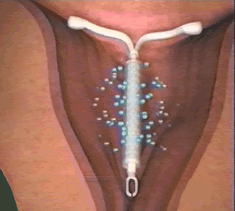
AKDR dengan pelepas Hormon
Kontrasepsi Hormonal

Slide 17
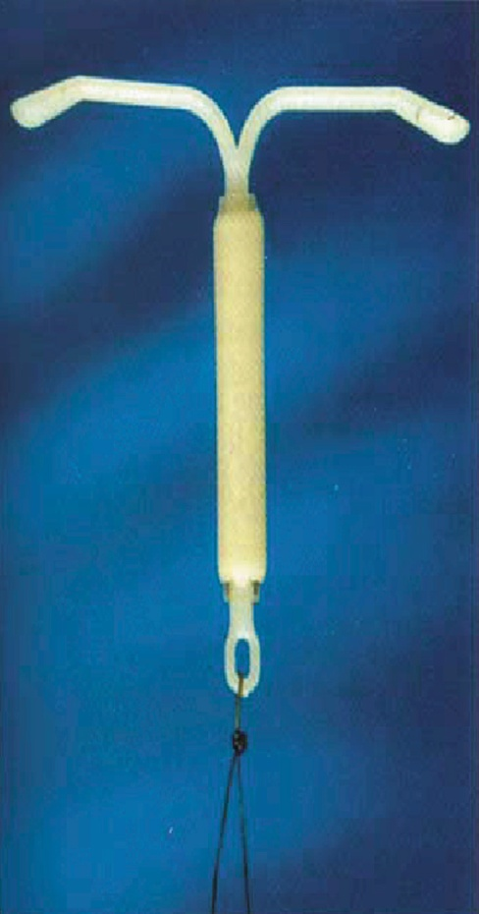
AKDR dengan Pelepas Hormon
AKDR dengan Progestin (Mirena®):
Karakteristik:
- Bentuk T- batang polyethylene
- Melepas levonorgestrel 20 µg/hari
- Proteksi kontrasepsi: 5 tahun
- Pearl index 0.1 - 0.2
- Perubahan atrofik endometrium
- Menurunkan jumlah darah dan lama haid
- 25% amenore (year 1-5)
- 60% amenore (year 6-10)
- Mirena dikenalkan di Jerman tahun 1997
> 500,000 klien menggunakan Mirena

Slide 18
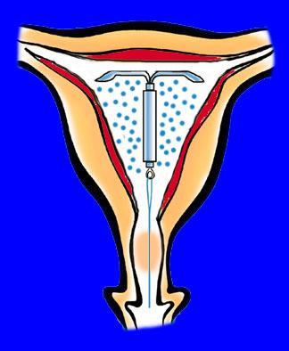
Hormone-Releasing IUD
AKDR + Levonorgestrel (Mirena®):
Cara Kerja:
Perubahan lingkungan tuba - (menghambat motilitas sperma)
Perubahan decidua, stroma endometrium, proliferasi
berkurang (inhibisi implantasi)
Penebalan/pengentalan lendir serviks (menghambat
motilitas sperma)

Slide 19
AKDR dengan Pelepas Hormon
AKDR + Levonorgestrel
Pro
Efektifitas kontrasepsi sangat tinggi (PI 0.1)
Pelepasan lokal menuju target organ  efek sistemik rendah
Tak tergantung kepatuhan
Jangka panjang: hingga 5 tahun
Haid menjadi lebih pendek, ringan dan kurang nyeri
Tidak mengurangi produksi ASI
Proteksi endometrial selama terapi suplementasi estrogen
Kontra
Terjadi haid sela diantara 2 haid selama 3-6 bulan pertama
Perlu insersi ulang setelah masa pakai selesai
Efek samping hormonal pada beberapa pengguna
Polarisasi ion

Slide 20
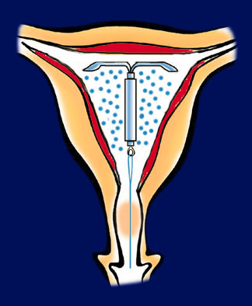
AKDR dengan Pelepas Hormon
Corak perdarahan pengguna AKDR + LNG (Mirena®):
-3
-2
-1
1
2
3
4
5
6
7
8
9
10
11
Perdarahan bercak/banyak dalam 3-6 bulan pertama
Haid lebih pendek, ringan dan kurang nyeri
Sekitar 20% klien akan mengalami amenore setelah penggunaan diatas 1 tahun

Slide 21
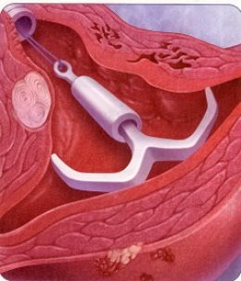
AKDR dengan Pelepas Hormon
AKDR + LNG:
Penggunaan dalam periode perimenopause
Kontrasepsi efektif untuk mereka yang tidak ingin anak lagi
Kehamilan pada usia ini berhubungan dengan risiko komplikasi
Pengunaan pada menopause
Dengan meningkatnya risiko kanker payudara setelah terapi sulih hormon pada usia > 50 tahun maka progestin menjadi menarik untuk diteliti.
Aplikasi estrogen melalui perekat (patch), mencegah pembebanan muatan pada hati karena progestin dilepaskan melalui sistem intrauterin. Mengacu pada kenyataan bahwa efek kontrasepsi tidak menjadi hal utama maka lepas lambat LNG dosis rendah memberikan suplementasi yang memadai selama masa menopause

